Slide 1


HỌC VIỆN CHÍNH SÁCH VÀ PHÁT TRIỂN
KHÓA LUẬN TỐT NGHIỆP
XÂY DỰNG MÔ HÌNH HỌC MÁY TRONG DỰ BÁO VÀ TỐI ƯU HẠN MỨC TÍN DỤNG TẠI NGÂN HÀNG THƯƠNG MẠI VIỆT NAM
Giảng viên hướng dẫn: TS. Giang Thành Trung
Sinh viên thực hiện: Hoàng Thu Hương

Slide 2


LÝ DO CHỌN ĐỀ TÀI
01
02
03
Xu hướng chuyển đổi số trong ngành tài chính
Tiềm năng của học máy trong dự báo hạn mức tín dụng
Tầm quan trọng của hạn mức tín dụng

Slide 3





KẾT CẤU ĐỀ TÀI
CHƯƠNG 1: CƠ SỞ LÝ LUẬN
CHƯƠNG 2: THỰC NGHIỆM BÀI TOÁN
CHƯƠNG 3: ĐỀ XUẤT CẢI TIẾN VÀ ỨNG DỤNG MÔ HÌNH
1
2
3

Slide 4


CHƯƠNG 1:
CƠ SỞ LÝ LUẬN

Slide 5

TỔNG QUAN VỀ TÍN DỤNG VÀ HẠN MỨC TÍN DỤNG
YẾU TỐ ẢNH HƯỞNG
Hạn mức tín dụng:
Là số tiền tối đa mà ngân hàng hoặc tổ chức tài chính cho phép khách hàng vay hoặc chi tiêu trong một khoảng thời gian nhất định.
Thu nhập
Lịch sử tín dụng
Ngành nghề và công việc của khách hàng
Chính sách tín dụng của ngân hàng
Các quy định pháp lý của Nhà nước

Slide 6




ỨNG DỤNG CỦA HỌC MÁY TRONG QUẢN LÝ HẠN MỨC TÍN DỤNG
Thế giới: Các ngân hàng lớn như Bank of America, JP Morgan Chase áp dụng các thuật toán học máy để phân tích dữ liệu tín dụng giúp xác định và điều chỉnh hạn mức tín dụng.
Việt Nam:
Vietcombank: Sử dụng thuật toán phân tích hành vi tài chính, lịch sử tín dụng, dòng tiền để quyết định hạn mức tín dụng.
BIDV: Triển khai hệ thống phân tích tín dụng dựa trên dữ liệu lớn giúp tăng khả năng phát hiện rủi ro tín dụng

Slide 7

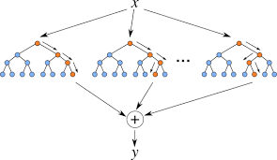
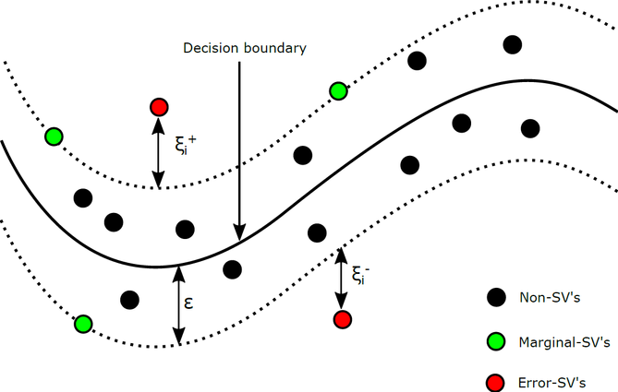
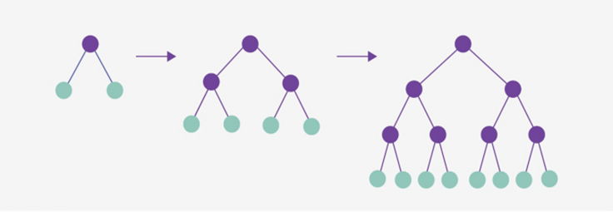
CÁC MÔ HÌNH HỌC MÁY SỬ DỤNG TRONG BÀI TOÁN
Random Forest
XGBoost
Support Vector Regression
RMSE
MAE
R²

Slide 8

CHƯƠNG 2:
THỰC NGHIỆM

Slide 9


DỮ LIỆU THỰC NGHIỆM
Bộ dữ liệu bao gồm 25 trường dữ liệu, 30000 quan sát:
Nhóm 1: Dữ liệu nhân khẩu học
Nhóm 2: Đặc điểm tài chính
AGE
SEX
EDUCATION
MARRIAGE
LIMIT_ BAL
PAY_STATUS
BILL_BALLANCE
PAY_AMOUT
Default payment next month

Slide 10
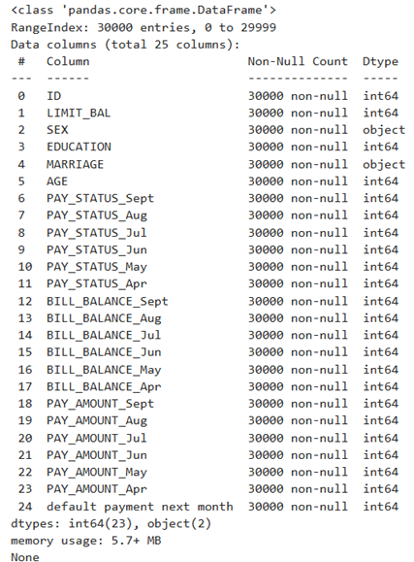
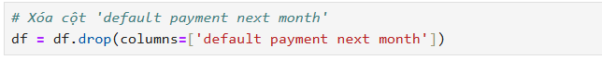
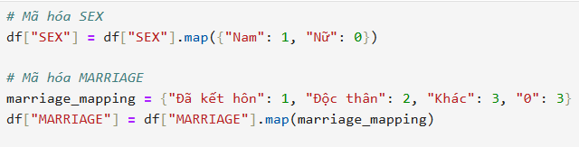
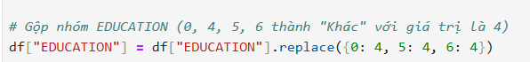
TIỀN XỬ LÝ DỮ LIỆU
Đọc dữ liệu
Xóa cột Default payment next month
Mã hóa biến danh mục
Nhóm giá trị

Slide 11
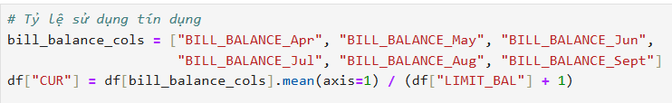
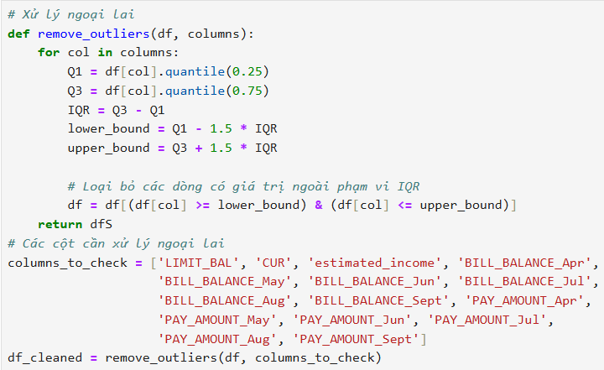
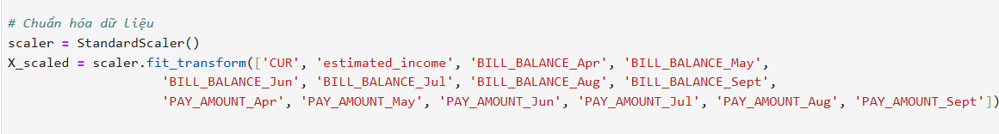
TIỀN XỬ LÝ DỮ LIỆU
Tạo các đặc trưng mới
Xử lý giá trị ngoại lai
Chuẩn hóa biến số bằng StandardScaler

Slide 12
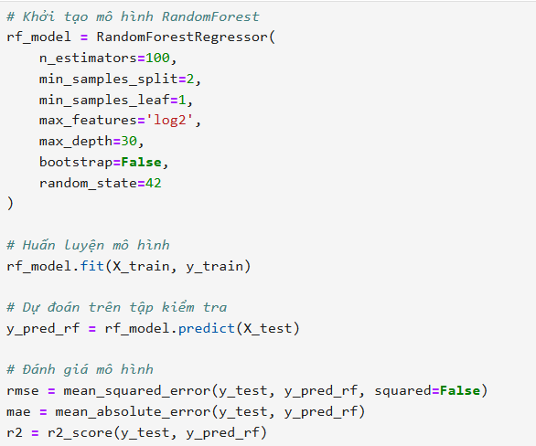
XÂY DỰNG MÔ HÌNH
Mục tiêu: Dự đoán hạn mức tín dụng của khách hàng
Biến mục tiêu: Biến LIMIT_BAL
Chia dữ liệu: Sử dụng train_test_split chia dữ liệu thành tập huấn luyện (80%) và tập kiểm tra (20%).
Sử dụng Random Search để tìm ra tham số tối ưu.

Slide 13
ĐÁNH GIÁ KẾT QUẢ
Mô hình | RMSE (&) | MAE (%) | R2
Random Forest | 8,42 | 4,55 | 0,987804
XGBoost | 0,4 | 0,32 | 0,999972
Support Vector Regression | 49,92 | 32,57 | 0,570809
XGBoost đạt kết quả tốt nhất cho thấy mô hình này có khả năng dự đoán chính xác và ổn định cao nhất.
Random Forest có kết quả khá tốt nhưng thấp hơn so với XGBoost về độ chính xác.
SVR có hiệu suất kém hơn nhiều với RMSE lên tới 49,92%, MAE là 32,57%, và R² chỉ đạt 0,570809, cho thấy mô hình này không phù hợp với bài toán

Slide 14

CHƯƠNG 3:
ĐỀ XUẤT CẢI TIẾN VÀ ỨNG DỤNG MÔ HÌNH

Slide 15


ĐỀ XUẤT CẢI TIẾN MÔ HÌNH
Cải thiện chất lượng dữ liệu đầu vào: Bổ sung thêm các nguồn dữ liệu.
Tối ưu hóa mô hình:
Sử dụng thêm các kỹ thuật như k-fold cross validation để đánh giá mô hình trên nhiều tập con dữ liệu
Sử dụng các phương pháp như Bayesian Optimization, Grid Search để tìm kiếm các tham số tối ưu cho từng mô hình

Slide 16


ĐỀ XUẤT CẢI TIẾN MÔ HÌNH
KẾT HỢP MÔ HÌNH DỰ ĐOÁN HẠN MỨC TÍN DỤNG VỚI MÔ HÌNH PHÂN KHÚC KHÁCH HÀNG
Cách triển khai:
1. Áp dụng các thuật toán Kmeans phân khúc khách hàng thành các nhóm theo hành vi chi tiêu
2. Xây dựng mô hình dự đoán hạn mức tín dụng
Mục tiêu: Phân khúc khách hàng theo nhóm hành vi và cấp hạn mức tín dụng phù hợp theo nhóm khách hàng.

Slide 17




ĐỀ XUẤT ỨNG DỤNG MÔ HÌNH
Giới thiệu về thư viện Streamlit:
Streamlit là một thư viện mã nguồn mở giúp tạo ra các ứng dụng web tương tác với người dùng.
Lợi ích:
Dễ sử dụng: Không cần biết HTML, CSS, chỉ cần dùng Python.
Tự động cập nhật khi thay đổi mã nguồn.
Tích hợp với Python: Hỗ trợ tốt các thư viện của Pyhthon như Numpy, Pandas, Matplotlib.
Hỗ trợ từ cộng đồng: Cộng đồng phát triển mạnh mẽ với nhiều thành phần và tiện ích mở rộng có sẵn, giúp gia tăng các tính năng cho ứng dụng.

Slide 18

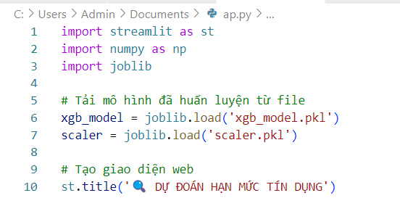

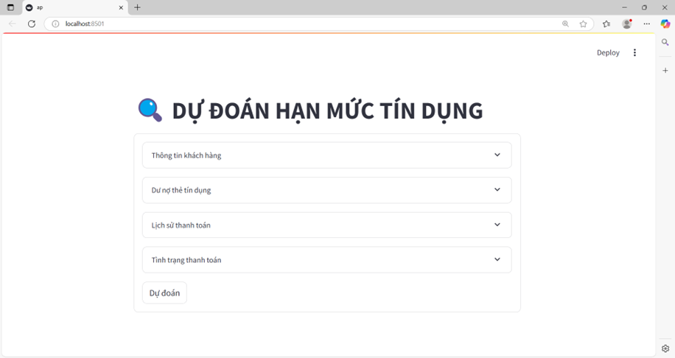

ĐỀ XUẤT ỨNG DỤNG MÔ HÌNH
QUY TRÌNH TRIỂN KHAI
Tải mô hình học máy: Sử dụng thư viện joblib để tải mô hình học máy XGBoost từ file đã lưu sau quá trình huấn luyện
Tạo các trường nhập thông tin: Sử dụng các hàm như st.number_input(), st.selectbox() để tạo các trường nhập thông tin
Dự đoán và hiển thị kết quả: Sử dụng hàm st.write() để trả về kết quả dự đoán về hạn mức tín dụng

Slide 19
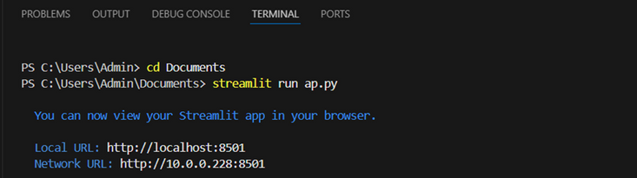

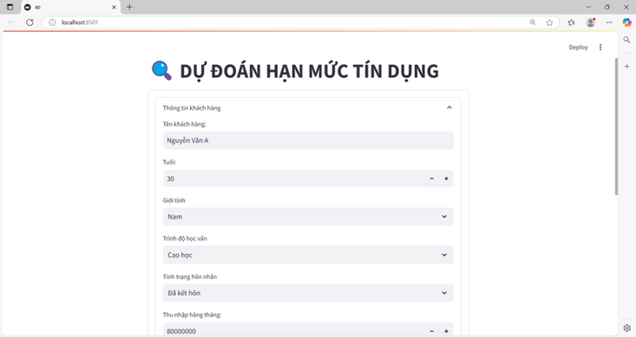
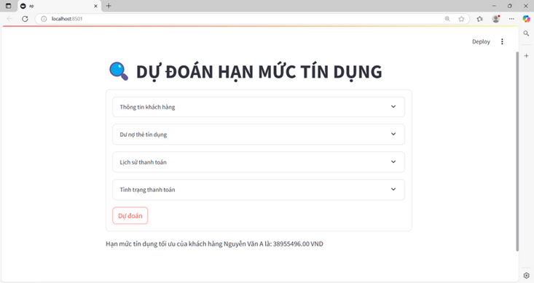
ĐỀ XUẤT ỨNG DỤNG MÔ HÌNH
HƯỚNG DẪN THỰC HIỆN
Bước 1: Tại Terminal nhập lệnh “cd” để di chuyển đến thư mục lưu trữ file chứa mã nguồn.
Bước 2: Nhập lệnh “streamlit run ap.py” để khởi động ứng dụng.
Bước 3: Nhập đầy đủ các thông tin cần thiết.
Bước 4: Nhấn “Dự đoán” để nhận kết quả dự đoán hạn mức tín dụng.

Slide 20




ĐỀ XUẤT ỨNG DỤNG MÔ HÌNH
TÍNH NĂNG NỔI BẬT
01
Dự đoán nhanh chóng: Nhận kết quả dự đoán hạn mức tín dụng nhanh chóng.
Dự đoán chính xác: Sử dụng mô hình học máy đã được huấn luyện và có độ chính xác cao để tính toán giúp nâng cao mức độ chính xác khi đưa ra kết quả.
02
03
Giao diện dễ sử dụng: Giao diện trực quan, dễ dàng nhập thông tin và có hướng dẫn rõ ràng cho từng trường thông tin

Slide 21



thank you

